Slide 1
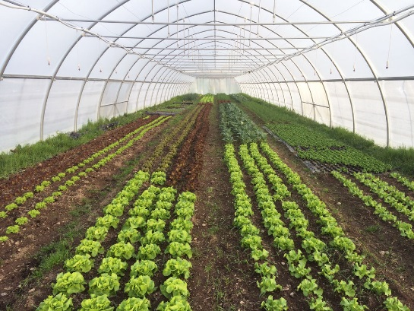
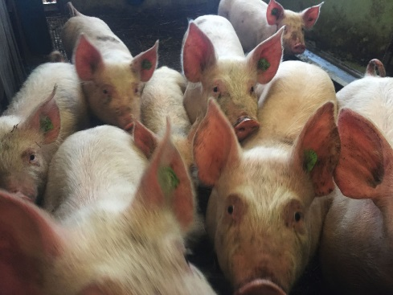
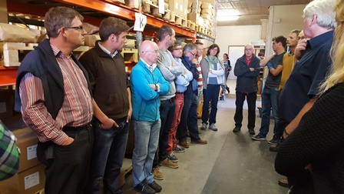
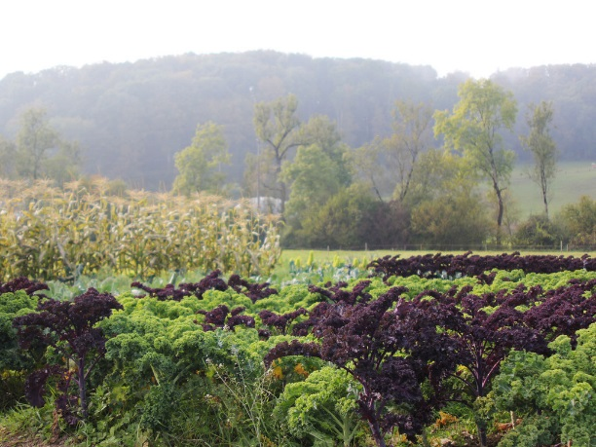
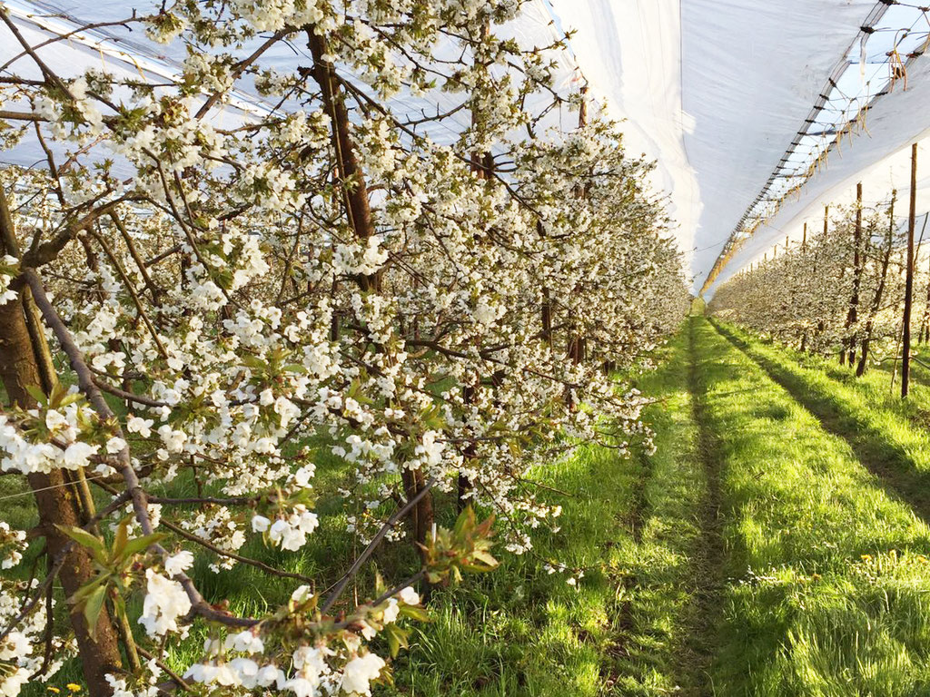
Schweizerische Bioberatungs-Vereinigung
Association suisse des conseillers bio
Associazione svizzera die consulenti bio
Rückblick 2016
GV am 18. Mai 2016
- Besuch Biofarm, Nachmittags Betriebsbesuch Kari und Simon Schenk, Madiswil

Slide 2
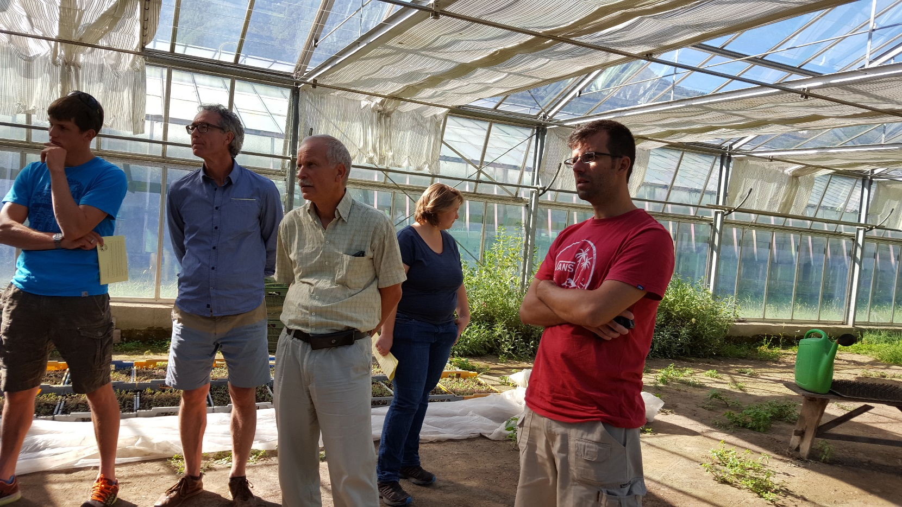
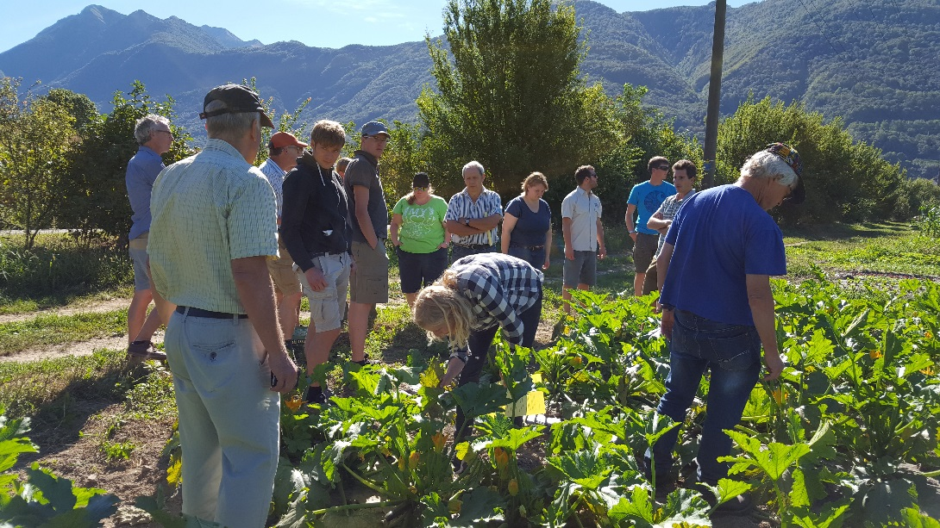
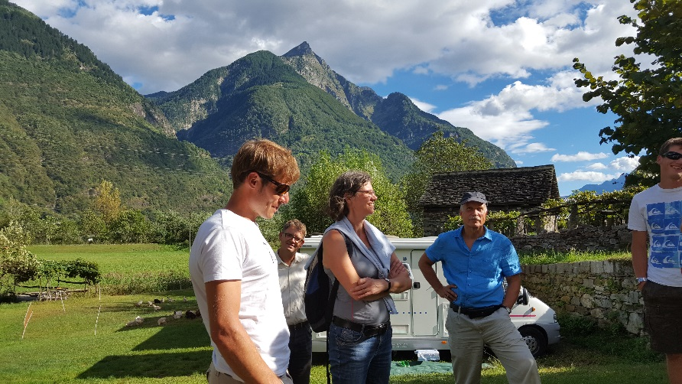
Bioberaterreise in Tessin, 5.-7. September 2016

Slide 3
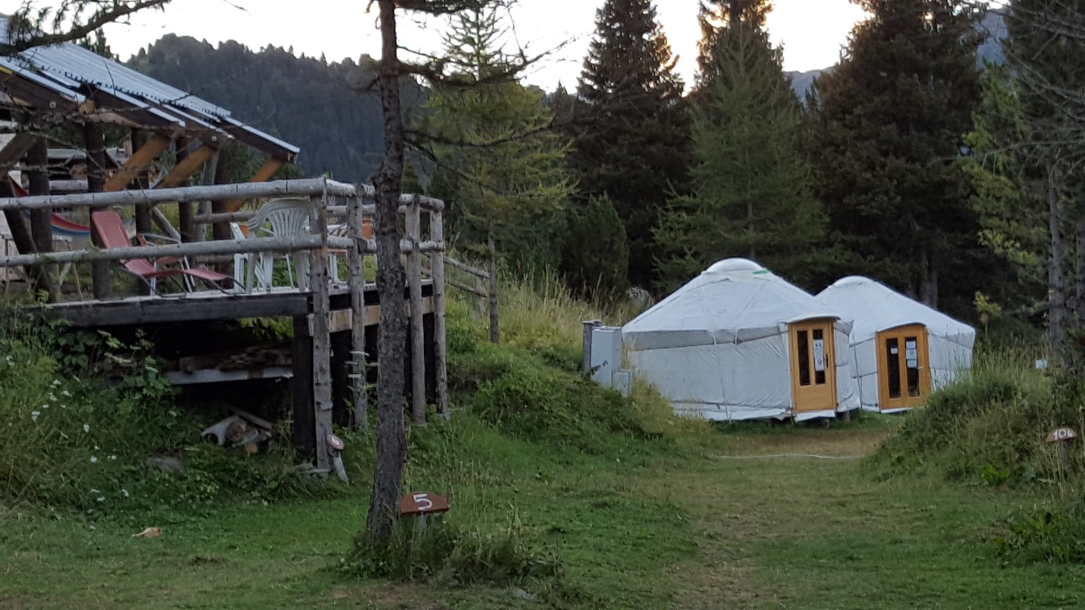
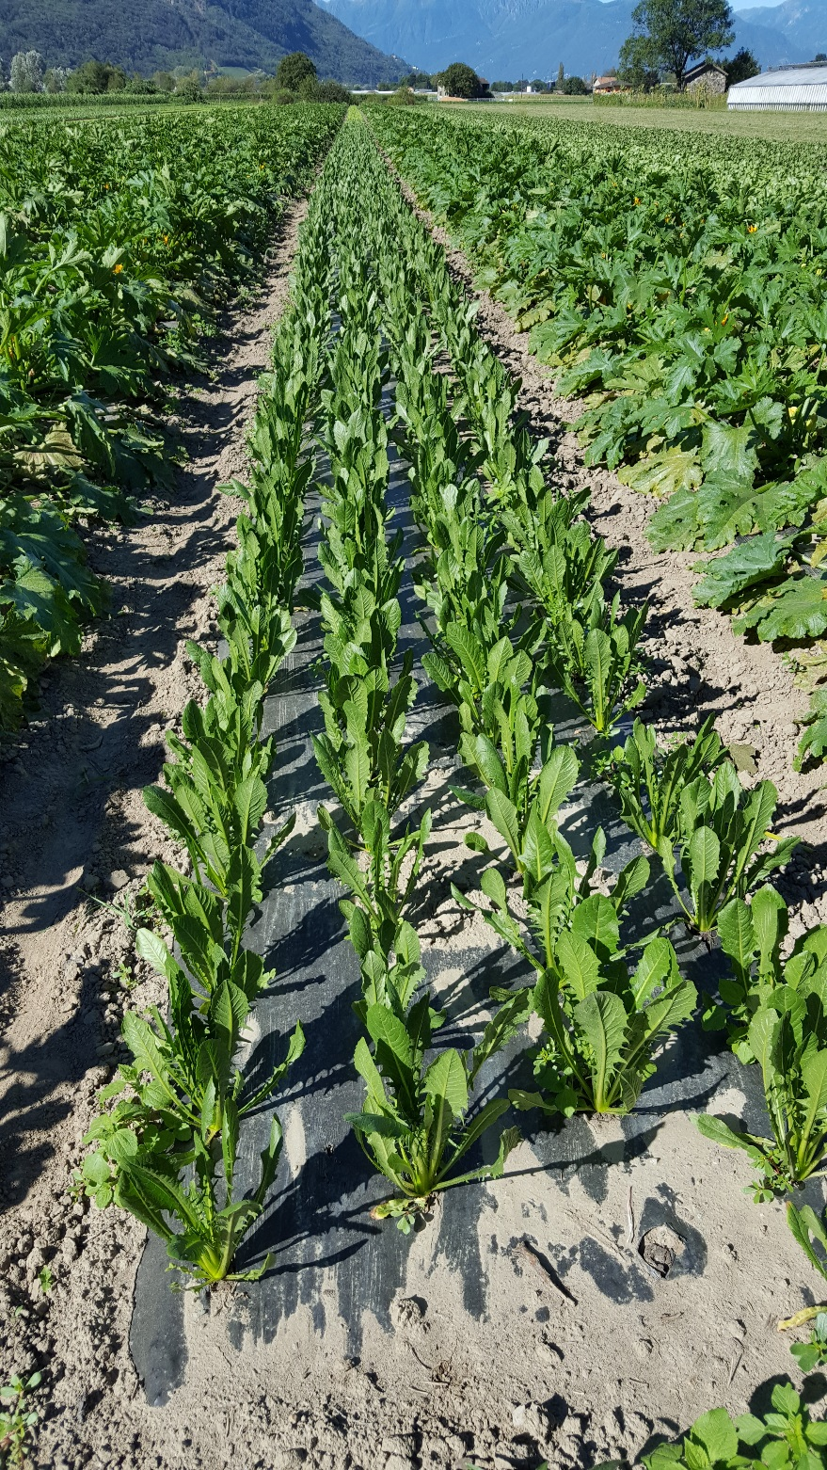
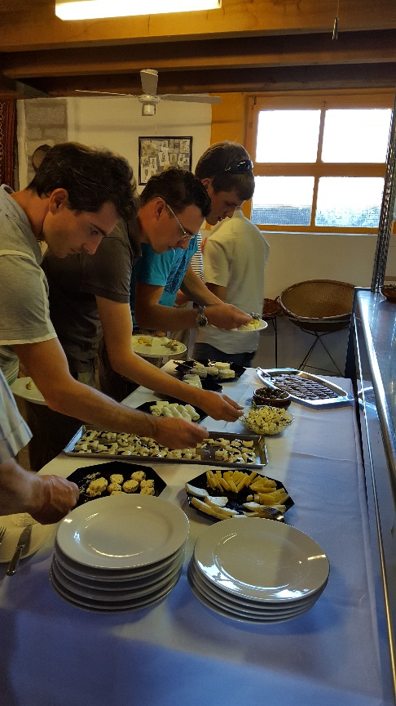
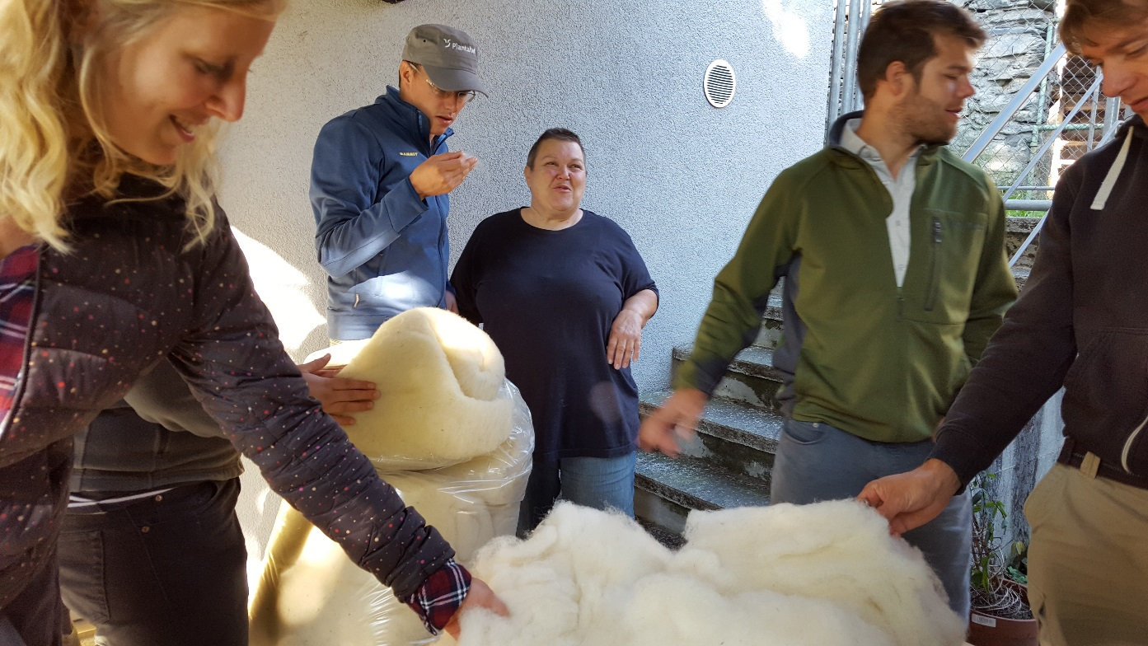

Slide 4
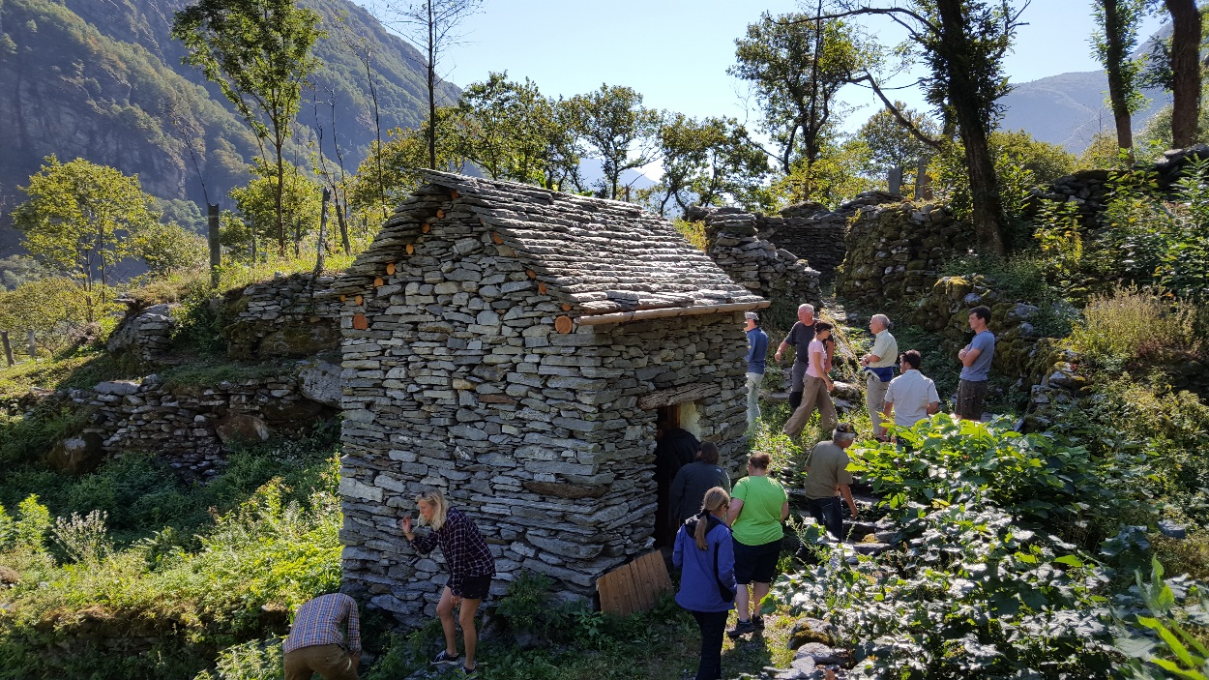
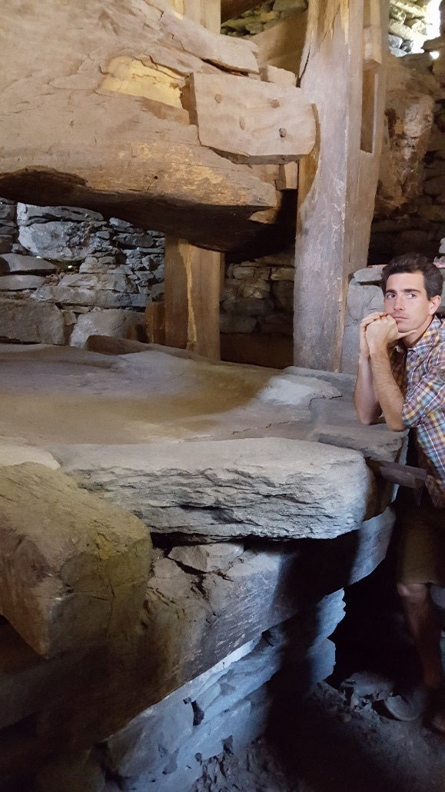
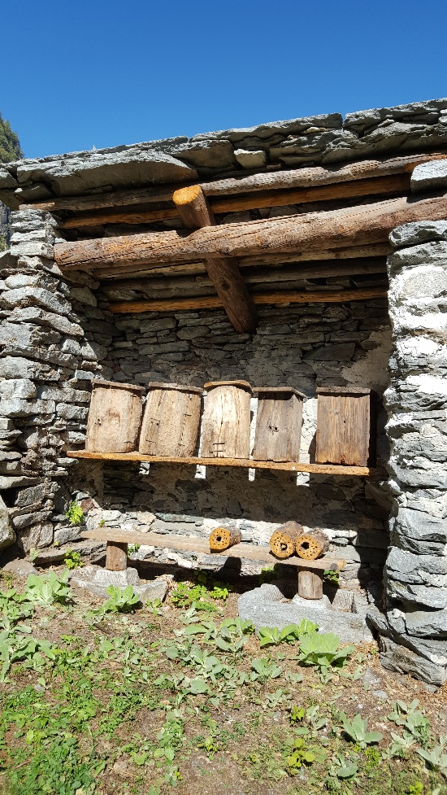
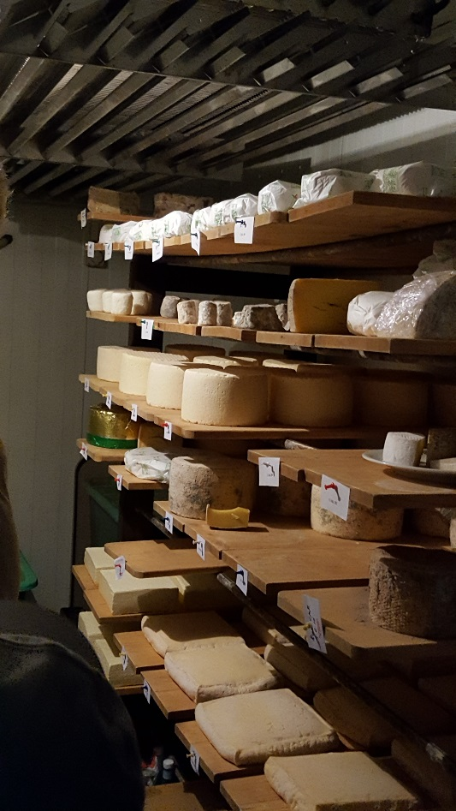
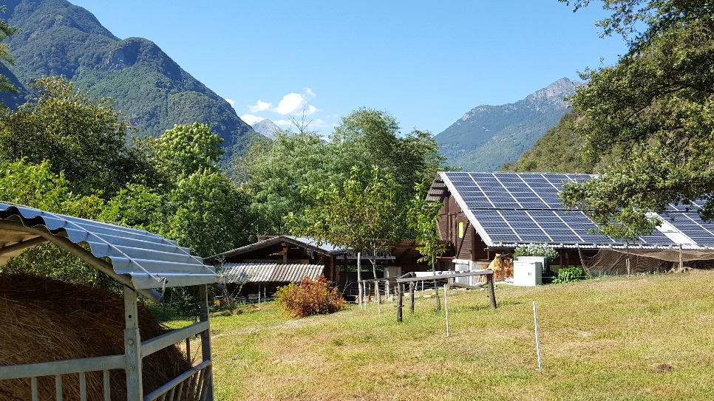

Slide 5
Termine 2017
Termine der Bioberatungs-Vereinigung
20. – 22. September 2017 (evtl. mit Option auf Verlängerung bis 23.): Bioberaterreise nach Valence, Frankreich, an die Tech und Bio 2017
02. November 2017: Treffen der Mitglieder der BbV auf der Schwand. Inhalt: Austausch mit der Kontrollstelle (BTA) über häufige und aktuelle Fragen in der (Umstellungs-)Beratung zum Thema Kontrolle und Zertifizierung. Aktuelle Informationen aus der Bio-Schule; Besuch Landwirtschaftsbetrieb (Themen: neuer Stall, Melkroboter, Umstellung auf Demeter…).
27.November 2017: Atelier grandes Cultures in Neuenburg - deutschschweizer Bioberaterinnen und Bioberater sind herzlich eingeladen
Weitere Termin Schweiz
8. Juni 2017: Bio-Ackerbautag in Cournillens (FR)
27./28. Juni 2017 (AGRIDEA) Exkursion nach Bayern zum Thema Gewässer- und Ressourcenschutz durch Biolandbau
7. November 2017: Rindviehtagung am Burgrain, Organisation: Bio Suisse
Termine Ausland
21. und 22. Juni 2017: Öko-Feldtage in Kassel
Weitere Termine, zum Beispiel die Beraterfortbildungen der Stiftung Ökologie und Landbau sind auf www.bioberatung.ch/veranstaltungen aufgeschaltet!

